Slide 1
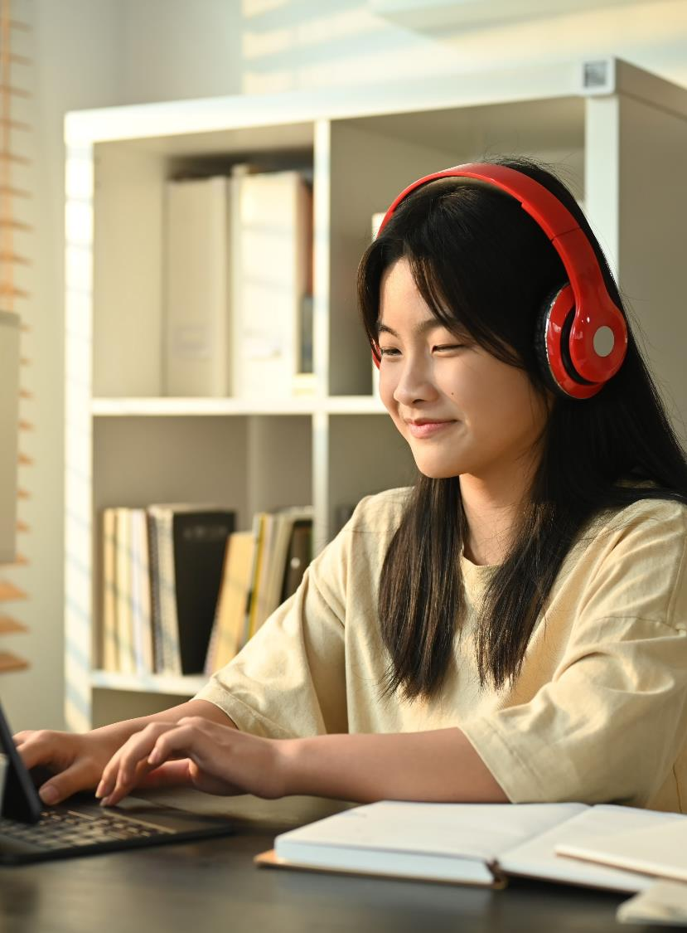
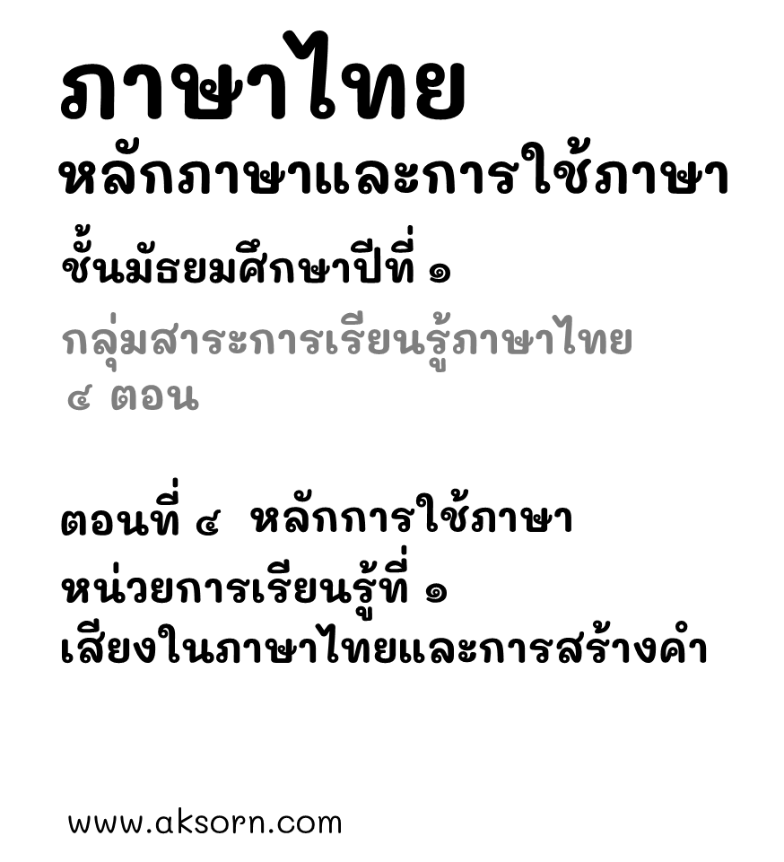

Slide 2
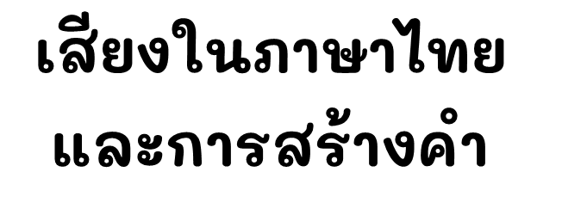
ท ๔.๑ ม.๑/๑ อธิบายลักษณะของเสียงในภาษาไทย
ท ๔.๑ ม.๑/๒ สร้างคำในภาษาไทย

Slide 3
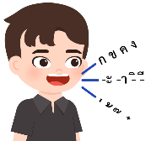
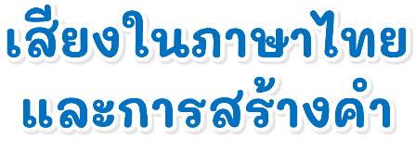
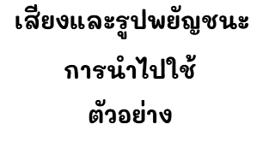
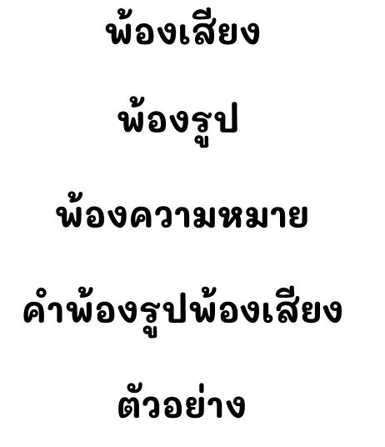
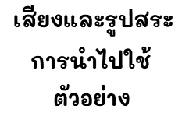
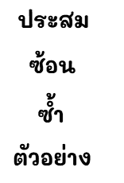
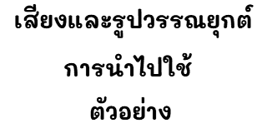

Slide 4
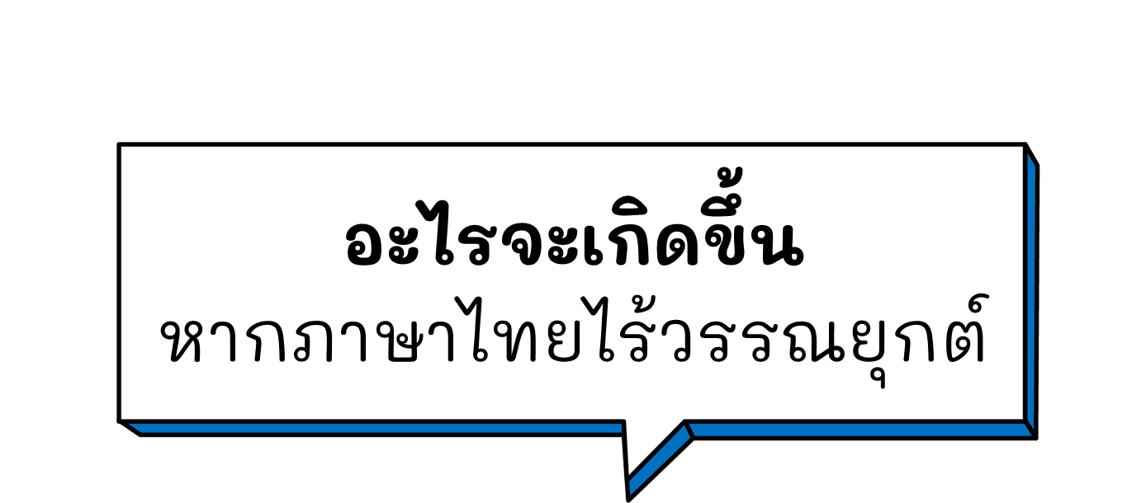
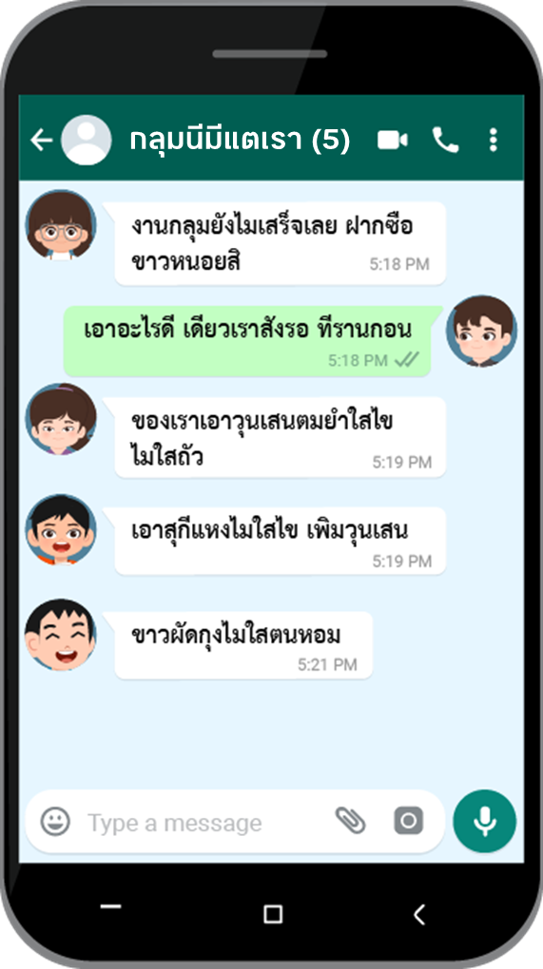
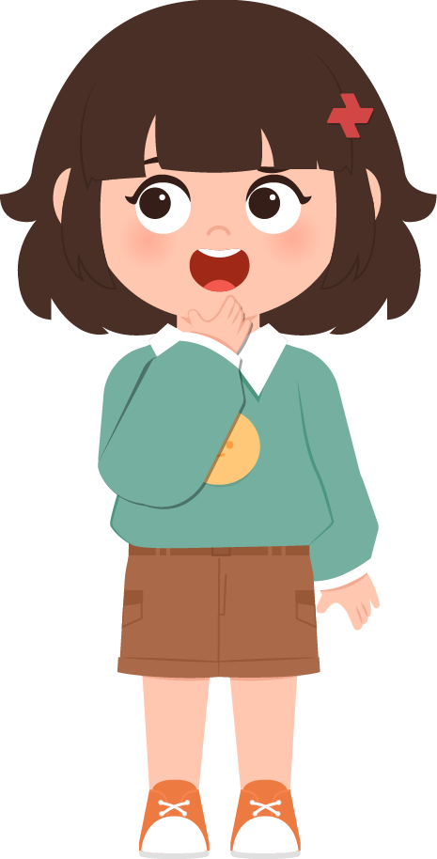
Notes:
สคริปต์ครู : ครูให้อิสระในการตอบ โดยอธิบายเพิ่มเติมว่า หน่วยเสียงวรรณยุกต์ในภาษาไทย ช่วยเพิ่มความหมายของคำ หากไม่มีเสียงวรรณยุกต์ อาจทำให้ภาษาไทยมีคำใช้น้อยลง

Slide 5
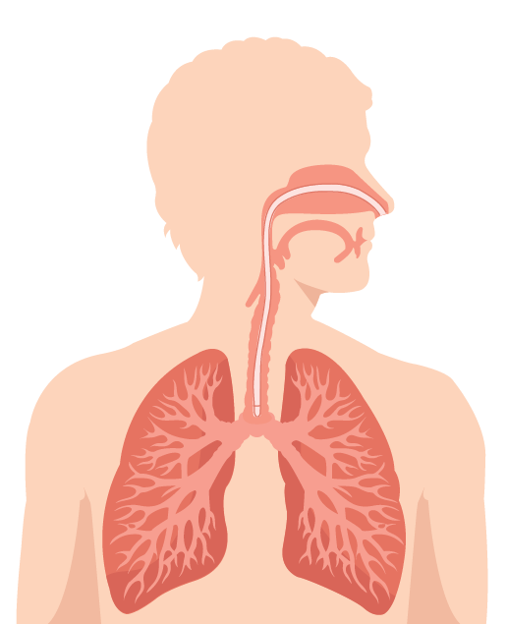
่
ป
า
เสียงในภาษา
เสียงของมนุษย์ที่เปล่งออกมา เพื่อใช้ในการสื่อสาร มีต้นกำเนิดเสียงมาจาก ปอด หลอดลม และกล่องเสียง ผ่านลำคอ สู่ช่วงปากและจมูก
โพรงจมูก
กล่องเสียง
ริมฝีปาก
เสียงพยัญชนะ
หลอดลม
เสียงสระ
ปอด
เสียงวรรณยุกต์

Slide 6
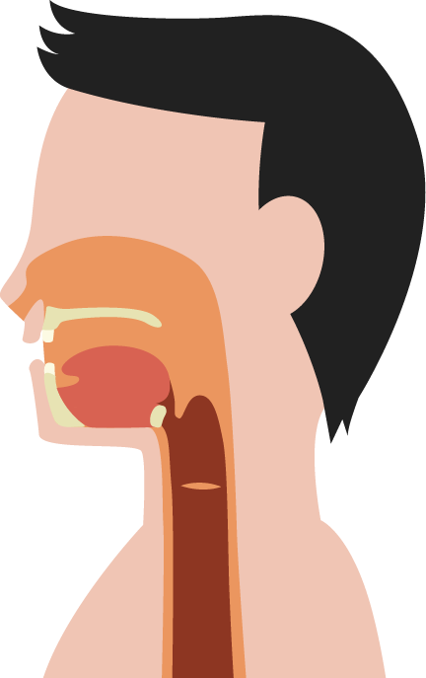
อวัยวะที่ใช้ในการออกเสียง
๑
ริมฝีปาก
๒
ฟัน
๓
ปุ่มเหงือก
๔
เพดานแข็ง
๘
๘
๕
เพดานอ่อน
๖
ลิ้น
๑
๔
๓
๑
๕
๔
๓
๕
เส้นเสียง
โพรงจมูก
๒
๗
๘
๖
๒
๖
น้ำ
ปุ่มเหงือก
ไฟ
ฟัน
น้ำ
ไฟ
๗
ลิ้น
ริมฝีปาก
๗
เส้นเสียง
เส้นเสียง
ริมฝีปาก
โพรงจมูก
Notes:
สคริปต์ครู : ครูให้นักเรียนบอกชื่ออวัยวะตามหมายเลข แล้วครูคลิกที่หมายเลขบนรูปภาพด้านซ้ายมือเพื่อดูเฉลย โดยเรียงไปตามลำดับตัวเลข แล้วให้นักเรียนออกเสียงคำว่า น้ำ และ ไฟ ว่าใช้อวัยวะส่วนใด จากนั้นกดดูเฉลยที่คำว่าน้ำและไฟ

Slide 7
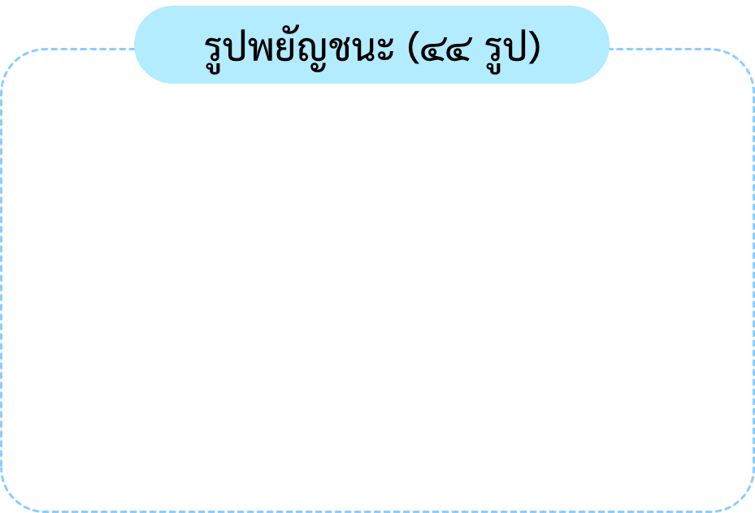
ก
ข
ฃ
ค
ฅ
ฆ
ง
จ
ฉ
/ก/
/ค/
/ง/
ช
ซ
ฌ
ญ
ฎ
ฏ
ฐ
ฑ
ฒ
/จ/
/ช/
/ซ/
ณ
ด
ต
ถ
ท
ธ
น
บ
ป
/ด/
/ต/
/ท/
ผ
ฝ
พ
ฟ
ภ
ม
ย
ร
ล
/น/
/บ/
/ป/
ว
ศ
ษ
ส
ห
ฬ
อ
ฮ
/พ/
/ฟ/
/ม/
/ย/
/ร/
/ล/
เสียงพยัญชนะที่มี ๑ รูป
/ว/
/อ/
/ฮ/
เสียงพยัญชนะที่มี ๒ รูป
เสียงพยัญชนะที่มีตั้งแต่ ๓ รูป ขึ้นไป
Notes:
สคริปต์ครู : ครูให้นักเรียนสังเกตดูว่า เหตุใดจำนวนรูปและเสียงของพยัญชนะจึงไม่เท่ากัน

Slide 8
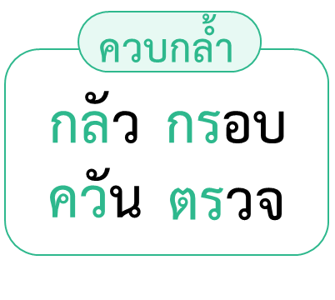
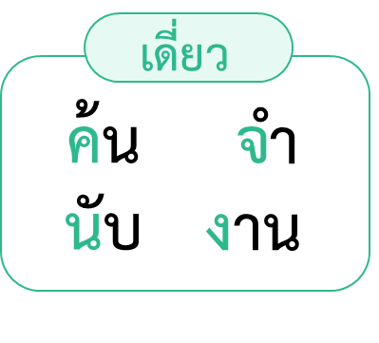
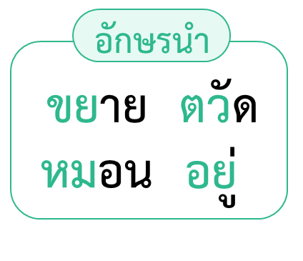
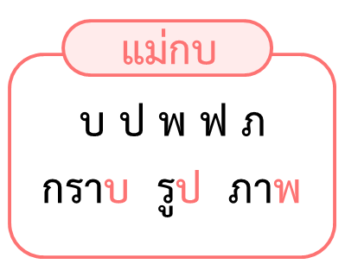
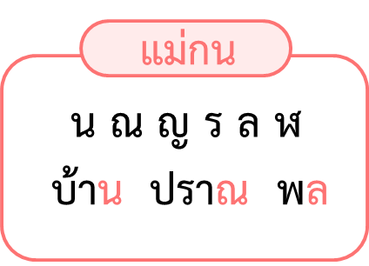
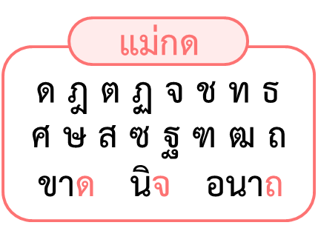
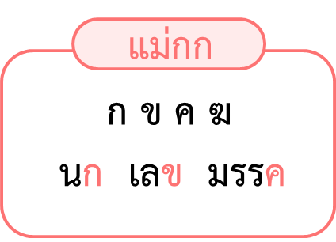
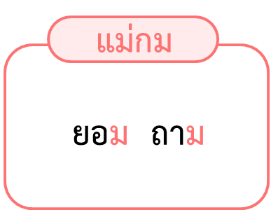
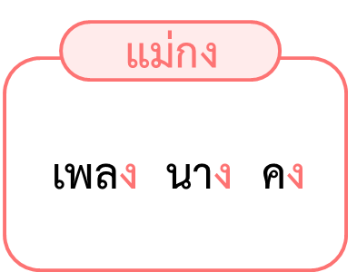
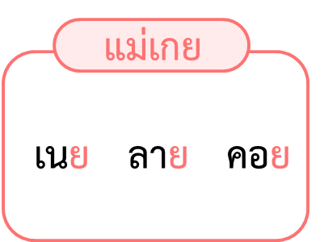
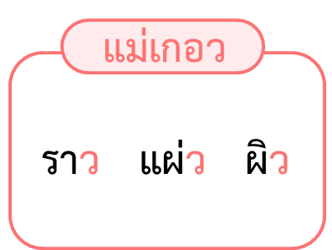
พยัญชนะ
ต้น
พยัญชนะ
ท้าย

Slide 9
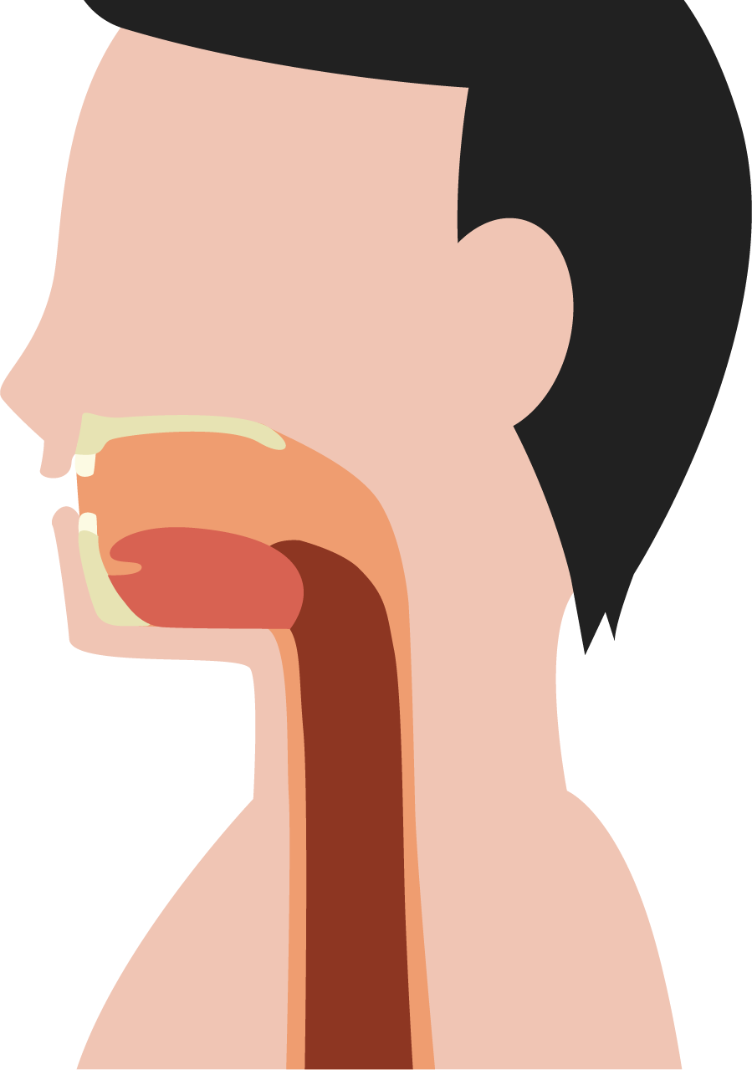
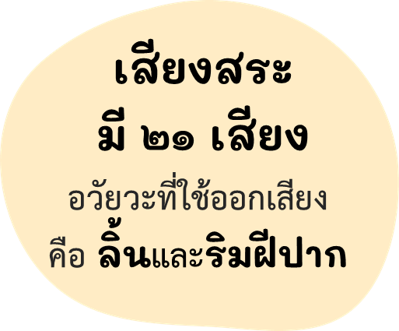
อ้าปกติ เช่น อะ อา เออะ เออ
เหยียดปาก เช่น อิ อี เอะ เอ
๒
๓
๑
เผยอขึ้น เช่น อึ อือ
ลิ้นระดับปกติ เช่น อะ อา
๔
๑
ห่อเล็ก เช่น อุ อู
๒
ลิ้นส่วนหน้ายกสูง เช่น อิ อี
๓
ลิ้นส่วนหลังยกสูง เช่น อึ อือ อุ อู
ห่อกลม เช่น โอะ โอ เอาะ ออ
๔
ลิ้นส่วนหลังลดต่ำ เช่น เอาะ ออ
เหยียดต่ำ เช่น เอีย เอือ
Notes:
สคริปต์ครู : ครูชวนนักเรียนลองออกเสียงสระ แล้วสังเกตอวัยวะที่ใช้ขณะออกเสียง

Slide 10
พินทุ์อิ
วิสรรชนีย์
รูปสระ
อิ
อี อึ อือ เอีย เอือ
อะ
ตัวอักษรที่ใช้แทนเสียงสระ
มี ๒๑ รูป
ฝนทอง
นฤคหิต
ใ
ไม้ม้วน
เอะ แอะ โอะ เอาะ เออะ
อี
เอีย
อำ
อึ
ใอ
ลากข้าง
ฟันหนู
ไม้ไต่คู้
(เช่น คำว่า ก็)
อา
อำ เอา เอาะ
ตีนเหยียด
ตีนคู้
อือ
เอือ
อุ
อู
ไม้หันอากาศ
ไ
ไม้มลาย
โ
ไม้โอ
อัว
อ
ว
ย
ตัวออ ตัววอ ตัวยอ
ไอ
ไอย
โอ
โอะ
ฤ
ฤ
ๅ
เ
ฦ
ๅ
รึ รือ ลึ ลือ
ไม้หน้า
ฦ
ออ
อัว อัวะ
เอีย
ฦ
เอ แอ
ฤ
ๅสาย
เอะ แอะ
เออะ เออ เอาะ
เอีย เอือ เอา
ๅ
ฤทธิ์
ษี
Notes:
สคริปต์ครู : ครูชวนนักเรียนคิดคำจากรูปสระ เป็นตัวอย่างเสริมความเข้าใจ

Slide 11
ตัวอย่างคำ
จำ
น้ำ
ๅ
อ
ฤ
ฤ
คุม
สูบ
ะ
ฦ
ๅ
ว
ย
ฦ
ก ข ค ง จ ฉ ช ญ ... ฮ
เห็น
เป็น
ว
บัว
ตัว
อ
เบื่อ
เมือง
Notes:
สคริปต์ครู : ครูชวนนักเรียนคิดคำจากลำตัวของหุ่นที่เป็นพยัญชนะ ประกอบกับส่วนต่าง ๆ ที่เป็นสระตามตำแหน่งการเขียนคำ

Slide 12
เสียงวรรณยุกต์
มี ๕ เสียง สามัญ เอก โท ตรี และจัตวา
ก๋า
ตอนต้นต่ำ ปลายเสียงสูงขึ้น (เสียงจัตวา)
ก๊า
สูง (เสียงตรี)
กา
ปานกลางคงที่ (เสียงสามัญ)
ก้า
ตอนต้นสูง ตอนปลายต่ำ (เสียงโท)
ก่า
ต่ำคงที่ (เสียงเอก)

Slide 13
อักษรสูง
ข ฃ ฉ ฐ ถ ผ ฝ ศ ษ ส ห
การผันวรรณยุกต์
เข่า
เข้า
เขา
ผันตามอักษร ๓ หมู่
สูง กลาง ต่ำ
ขุด
ขุ้ด
อักษรกลาง
ก จ ฎ ฏ ด ต บ ป อ
กุง
กุ่ง
กุ้ง
กุ๊ง
กุ๋ง
คำเป็น
คำตาย
กิบ
กิ้บ
กิ๊บ
กิ๋บ
สะกดด้วย
อักษรต่ำ
ค ฅ ฆ ช ซ ฌ ฑ ฒ ท ธ พ ภ
ฟ ฮ ง ญ ณ น ม ย ร ล ว ฬ
สะกดด้วย
• แม่กม
• แม่กง
• แม่กน
• แม่เกย
• แม่เกอว
• แม่กก • แม่กด • แม่กบ
คุน
คุ่น
คุ้น
สระเสียงสั้น
คึ่ก
คึก
สระเสียงยาว
วาก
ว้าก
Notes:
สคริปต์ครู : ครูให้นักเรียนสังเกตในตารางเพื่อเปรียบเทียบการผันวรรณยุกต์คำเป็น คำตาย และการผันอักษรแต่ละหมู่ว่า มีความแตกต่างกันขึ้นอยู่กับคำนั้น ๆ เป็นคำเป็นหรือคำตาย และอยู่ในหมู่อักษรใด

Slide 14
ถ้าต้องนำคำเหล่านี้ใส่ลงตาราง
จะเขียนได้อย่างไร
สังเกตดี ๆ นะ บางคำรูปวรรณยุกต์ไม่ตรงเสียง
เสียงวรรณยุกต์
อักษร
ข ค
ข
เข่า
เข้า
เขา
เ - า
ค
เคา
เค่า
เค้า
เสียงวรรณยุกต์
อักษร
ง หง
- อ
ง
งอ
ง่อ
ง้อ
หง
หง่อ
หง้อ
หงอ
Notes:
สคริปต์ครู : ครูให้นักเรียนลองนำคำในบัวกออื่น ๆ มาลองผันวรรณยุกต์ตามตัวอย่าง เพื่อเรียนรู้เรื่องอักษรต่ำคู่ และอักษรนำ

Slide 15
เสียงวรรณยุกต์
อักษร
ฉ ช
ฉ
ฉุ่น
ฉุ้น
ฉุน
น
ช
ชุน
ชุ่น
ชุ้น
เสียงวรรณยุกต์
อักษร
ส ซ
ส
ส่ม
ส้ม
สม
โ-ะ ม
ซ
ซม
ซ่ม
ซ้ม
ข
ถ
ผ
อักษรต่ำคู่ คือ อักษรต่ำที่มีเสียงคู่กับอักษรสูง เช่น
ค
ท
พ
อักษรต่ำเดี่ยว คือ อักษรต่ำที่ไม่มีเสียงคู่กับอักษรอื่น ได้แก่ ง ญ น ย ณ ร ว ม ฬ ล
Notes:
สคริปต์ครู : หลังจากเฉลยครูให้ความรู้เสริมเกี่ยวกับอักษรต่ำเดี่ยวและต่ำคู่ว่า อักษรต่ำคู่ต้องใช้อักษรสูงช่วยในการผันเสียงวรรณยุกต์ และอักษรต่ำเดี่ยวต้องใช้อักษรนำช่วยในการผันเสียงวรรณยุกต์

Slide 16
เสียงวรรณยุกต์
อักษร
ม หม
ม
มี
มี่
มี้
หม
หมี่
หมี้
หมี
เสียงวรรณยุกต์
อักษร
น หน
แ -
น
แน
แน่
แน้
หน
แหน่
แหน้
แหน
อักษรนำ ห นำ เช่น หนู หมอน หงิก หวี หลับ หรี่ หยุด
อ นำ ได้แก่ อย่า อยู่ อย่าง อยาก

Slide 17
ข้อที่ ๑
คำใบ้ที่ ๑
คำใบ้ที่ 1
คำใบ้ที่ ๒
คำใบ้ที่ 2
ล
ย
คำใบ้ที่ ๓
คำใบ้ที่ 3
คำใบ้ที่ ๔
คำใบ้ที่ 4
Notes:
สคริปต์ครู : ทายคำตามหน่วยเสียง เป็นเกมเกี่ยวกับทายคำจากคำใบ้ โดยใช้ความรู้ความเข้าใจเกี่ยวกับการประสมเสียงต่าง ๆ ในภาษาไทย ทั้งเสียงพยัญชนะ สระ และการผันวรรณยุกต์ รวมถึงความรู้ในเรื่องคำเป็นคำตาย เพื่อที่จะทายคำที่กำหนดให้ถูกต้อง
วิธีเล่น : นักเรียนร่วมกันเลือกคำใบ้ทีละคำใบ้จนครบทั้งหมด 4 คำใบ้ และร่วมกันวิเคราะห์แต่ละคำใบ้ว่าจะเป็นพยัญชนะ สระ หรือรูปและเสียงวรรณยุกต์ใด และเมื่อนำแต่ละส่วนมาประสมกันแล้วคำใดคือคำที่ถูกต้อง

Slide 18
คำใบ้ที่ ๑
ข้อที่ ๑
ข้อที่ 1
คำใบ้ที่ ๑
เป็นคำพยางค์เดียว
ที่มีรูปและเสียง
วรรณยุกต์ตรงกัน
คำใบ้ที่ ๒
ล
ย
คำใบ้ที่ ๓
คำใบ้ที่ ๔

Slide 19
คำใบ้ที่ ๒
ข้อที่ ๑
ข้อที่ 1
คำใบ้ที่ ๑
พยัญชนะต้น
เป็นอักษรไตรยางศ์
ที่สามารถผันวรรณยุกต์ได้ครบ ๕ เสียง
คำใบ้ที่ ๒
ล
ย
คำใบ้ที่ ๓
คำใบ้ที่ ๔

Slide 20
ข้อที่ ๑
คำใบ้ที่ ๓
ข้อที่ 1
คำใบ้ที่ ๑
คำใบ้ที่ ๒
พยัญชนะต้น
เป็นอักษรควบกล้ำ
ล
ย
คำใบ้ที่ ๓
คำใบ้ที่ ๔

Slide 21
คำใบ้ที่ ๔
ข้อที่ ๑
ข้อที่ 1
คำใบ้ที่ ๑
เป็นคำเป็น
ประสมด้วย
สระเดี่ยวเสียงยาว
คำใบ้ที่ ๒
ล
ย
คำใบ้ที่ ๓
คำใบ้ที่ ๔

Slide 22
เฉลยข้อที่ ๑
ป
ล
อ
ย

Slide 23
ข้อที่ ๒
คำใบ้ที่ ๑
คำใบ้ที่ 1
คำใบ้ที่ ๒
คำใบ้ที่ 2
า
คำใบ้ที่ ๓
คำใบ้ที่ 3
คำใบ้ที่ ๔
คำใบ้ที่ 4
Notes:
สคริปต์ครู : ทายคำตามหน่วยเสียง เป็นเกมทายคำจากคำใบ้ โดยใช้ความรู้ความเข้าใจเกี่ยวกับการประสมเสียงต่าง ๆ ในภาษาไทย ทั้งเสียงพยัญชนะ สระ และการผันวรรณยุกต์ รวมถึงความรู้ในเรื่องคำเป็นคำตาย เพื่อที่จะทายคำที่กำหนดให้ถูกต้อง
วิธีเล่น : นักเรียนร่วมกันเลือกคำใบ้ทีละคำใบ้จนครบทั้งหมด 4 คำใบ้ และร่วมกันวิเคราะห์แต่ละคำใบ้ว่าจะเป็นพยัญชนะ สระ หรือรูปและเสียงวรรณยุกต์ใด และเมื่อนำแต่ละส่วนมาประสมกันแล้วคำใดคือคำที่ถูกต้อง

Slide 24
ข้อที่ ๒
คำใบ้ที่ ๑
ข้อที่ 1
คำใบ้ที่ ๑
พยัญชนะต้น
เป็นอักษรสูงที่
ผันวรรณยุกต์
ได้ ๓ เสียง
คำใบ้ที่ ๒
คำใบ้ที่ ๓
คำใบ้ที่ ๔

Slide 25
ข้อที่ ๒
คำใบ้ที่ ๒
ข้อที่ 1
คำใบ้ที่ ๑
คำใบ้ที่ ๒
เป็นคำที่ประสมด้วย
สระเดี่ยวเสียงยาว
คำใบ้ที่ ๓
คำใบ้ที่ ๔

Slide 26
ข้อที่ ๒
คำใบ้ที่ ๓
ข้อที่ 1
คำใบ้ที่ ๑
คำใบ้ที่ ๒
รูปและเสียงวรรณยุกต์
ตรงกัน
คำใบ้ที่ ๓
คำใบ้ที่ ๔

Slide 27
คำใบ้ที่ ๔
ข้อที่ ๒
ข้อที่ 1
คำใบ้ที่ ๑
สะกดด้วย
มาตราตัวสะกด
แม่เกอว
คำใบ้ที่ ๒
คำใบ้ที่ ๓
คำใบ้ที่ ๔

Slide 28
เฉลยข้อที่ ๒
ข
า
ว

Slide 29
ข้อที่ ๓
คำใบ้ที่ ๑
คำใบ้ที่ 1
คำใบ้ที่ ๒
คำใบ้ที่ 2
ย
ง
คำใบ้ที่ ๓
คำใบ้ที่ 3
คำใบ้ที่ ๔
คำใบ้ที่ 4
Notes:
สคริปต์ครู : ทายคำตามหน่วยเสียง เป็นเกมทายคำจากคำใบ้ โดยใช้ความรู้ความเข้าใจเกี่ยวกับการประสมเสียงต่าง ๆ ในภาษาไทย ทั้งเสียงพยัญชนะ สระ และการผันวรรณยุกต์ รวมถึงความรู้ในเรื่องคำเป็นคำตาย เพื่อที่จะทายคำที่กำหนดให้ถูกต้อง
วิธีเล่น : นักเรียนร่วมกันเลือกคำใบ้ทีละคำใบ้จนครบทั้งหมด 4 คำใบ้ และร่วมกันวิเคราะห์แต่ละคำใบ้ว่าจะเป็นพยัญชนะ สระ หรือรูปและเสียงวรรณยุกต์ใด และเมื่อนำแต่ละส่วนมาประสมกันแล้วคำใดคือคำที่ถูกต้อง

Slide 30
คำใบ้ที่ ๑
ข้อที่ 1
ข้อที่ ๓
พยัญชนะต้น
เป็นอักษรไตรยางศ์
ที่สามารถผัน
วรรณยุกต์เสียง “เอก” “โท” “จัตวา” ได้
คำใบ้ที่ ๑
คำใบ้ที่ ๒
ย
ง
คำใบ้ที่ ๓
คำใบ้ที่ ๔

Slide 31
คำใบ้ที่ ๒
ข้อที่ 1
ข้อที่ ๓
คำใบ้ที่ ๑
เป็นคำที่ประสมด้วย
สระประสมเสียงยาว
คำใบ้ที่ ๒
ย
ง
คำใบ้ที่ ๓
คำใบ้ที่ ๔

Slide 32
คำใบ้ที่ ๓
ข้อที่ 1
ข้อที่ ๓
คำใบ้ที่ ๑
มีรูปวรรณยุกต์สามัญ
แต่เป็นเสียงจัตวา
คำใบ้ที่ ๒
ย
ง
คำใบ้ที่ ๓
คำใบ้ที่ ๔

Slide 33
คำใบ้ที่ ๔
ข้อที่ 1
ข้อที่ ๓
คำใบ้ที่ ๑
พยัญชนะท้าย
มีรูปตรงตาม
มาตราตัวสะกด
คำใบ้ที่ ๒
ย
ง
คำใบ้ที่ ๓
คำใบ้ที่ ๔

Slide 34
เฉลยข้อที่ ๓
เ
ส
ย
ง

Slide 35
ข้อปราบเซียน
คำใบ้ที่ ๑
คำใบ้ที่ 1
คำใบ้ที่ ๒
คำใบ้ที่ 2
คำใบ้ที่ ๓
คำใบ้ที่ 3
คำใบ้ที่ ๔
คำใบ้ที่ 4
Notes:
สคริปต์ครู : ทายคำตามหน่วยเสียง เป็นเกมทายคำจากคำใบ้ โดยใช้ความรู้ความเข้าใจเกี่ยวกับการประสมเสียงต่าง ๆ ในภาษาไทย ทั้งเสียงพยัญชนะ สระ และการผันวรรณยุกต์ รวมถึงความรู้ในเรื่องคำเป็นคำตาย เพื่อที่จะทายคำที่กำหนดให้ถูกต้อง
วิธีเล่น : นักเรียนร่วมกันเลือกคำใบ้ทีละคำใบ้จนครบทั้งหมด 4 คำใบ้ และร่วมกันวิเคราะห์แต่ละคำใบ้ว่าจะเป็นพยัญชนะ สระ หรือรูปและเสียงวรรณยุกต์ใด และเมื่อนำแต่ละส่วนมาประสมกันแล้วคำใดคือคำที่ถูกต้อง

Slide 36
ข้อที่ 1
คำใบ้ที่ ๑
ข้อปราบเซียน
คำใบ้ที่ ๑
เป็นคำพยางค์เดียว
ประสมด้วย
สระเดี่ยวเสียงยาว
คำใบ้ที่ ๒
คำใบ้ที่ ๓
คำใบ้ที่ ๔

Slide 37
คำใบ้ที่ ๒
ข้อที่ 1
ข้อปราบเซียน
พยัญชนะต้นเป็น
อักษรไตรยางศ์
ที่ผันวรรณยุกต์
ได้ ๒ เสียง คือ
“โท” และ “ตรี”
คำใบ้ที่ ๑
คำใบ้ที่ ๒
คำใบ้ที่ ๓
คำใบ้ที่ ๔

Slide 38
ข้อที่ 1
คำใบ้ที่ ๓
ข้อปราบเซียน
คำใบ้ที่ ๑
พยัญชนะท้าย
มีรูปไม่ตรงตาม
มาตราตัวสะกด
คำใบ้ที่ ๒
คำใบ้ที่ ๓
คำใบ้ที่ ๔

Slide 39
ข้อที่ 1
คำใบ้ที่ ๔
ข้อปราบเซียน
คำใบ้ที่ ๑
คำใบ้ที่ ๒
มีรูปวรรณยุกต์สามัญ
แต่เป็นเสียงโท
คำใบ้ที่ ๓
คำใบ้ที่ ๔

Slide 40
เฉลยข้อปราบเซียน
แ
พ
ท
ย

Slide 41
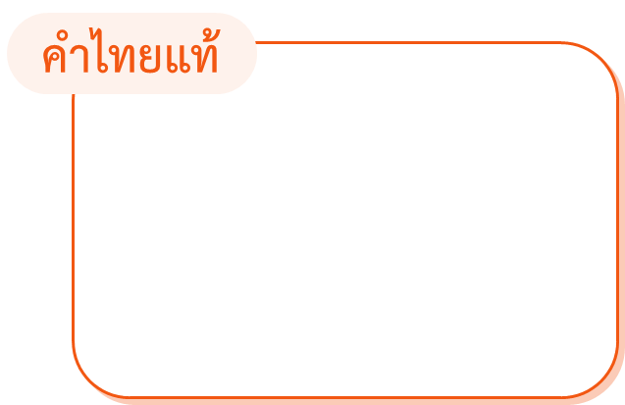
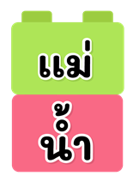
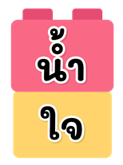
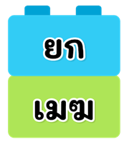
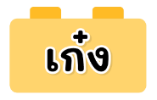
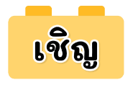
คำในภาษาไทย

Slide 42
ไทยแท้
น้อง
นาง
บ้าน
นา
กะทิ
มะพร้าว
(พยัญชนะท้ายตรงตามมาตรา ไม่มีการันต์)
คำยืมภาษาจีน
โจ๊ก
เก๊
หุ้น
จ้าง
เก้าอี้
ตะหลิว
จับกัง
เต้าหู้
คำยืมภาษา
บาลี-สันสกฤต
บุญ
ธูป
โลก
รส
ปัญญา
สาหัส
มงคล
สงกรานต์
คำยืมภาษา
อังกฤษ
เค้ก
ฟรี
ก๊าซ
ลิฟต์
ไอศกรีม
วิตามิน
ฟุตบอล
คุกกี้

Slide 43
คำมูล
คำมูล
• นำคำมารวมกัน
• นำคำที่มีความหมายเหมือนกัน คล้ายกัน หรือตรงข้ามกัน มาวาง
ชิดกัน
• เกิดคำใหม่ เค้าความหมายเดิม
• เกิดคำใหม่ ความหมายเปลี่ยน
• เกิดคำใหม่ ความหมายเปลี่ยน
คำมูล
คำมูล
• นำคำเดิมมากล่าวซ้ำ
• เกิดคำใหม่ ความหมายเปลี่ยน
คำมูล
(คำเดิม)
คำมูล

Slide 44
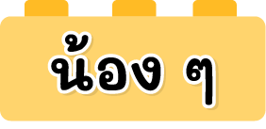
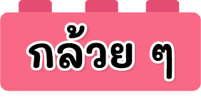
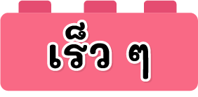
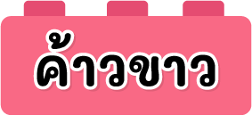
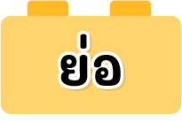
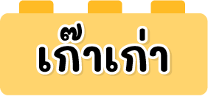
คำที่ใช้ไม้ยมกกำกับ
ที่มีเค้าความหมายเดิม
ที่ความหมายเปลี่ยนไปจากเดิม
คำที่เล่นเสียงวรรณยุกต์

Slide 45
ซ้อนเพื่อความหมาย
ซ้อนเพื่อเสียง
เหมือนกัน
พยัญชนะต้น
สระ
พยัญชนะต้นและสระ
ซ้อนพยางค์ที่ไม่มีความหมาย
ใกล้เคียงกัน
เพิ่มพยางค์ให้เสียงสมดุล
เพิ่มสัมผัสสระ
ตรงข้ามกัน

Slide 46
คำมูล
คำประสม
คำซ้ำ
คำซ้อน
นาฬิกา
คำมูล
คำประสม
คำซ้ำ
คำซ้อน
คำมูล
คำประสม
คำซ้ำ
คำซ้อน
นักเรียน
คำมูล
คำประสม
คำซ้ำ
คำซ้อน
อ่อนโยน
คำมูล
คำประสม
คำซ้ำ
คำซ้อน
คำมูล
คำประสม
คำซ้ำ
คำซ้อน
คำมูล
คำประสม
คำซ้ำ
คำซ้อน
พรำพรำ
คำมูล
คำประสม
คำซ้ำ
คำซ้อน
นานา
คำมูล
คำประสม
คำซ้ำ
คำซ้อน
คำมูล
คำประสม
คำซ้ำ
คำซ้อน

Slide 47
คำพ้องเสียง
คำพ้องรูป
ตากลม
ไม่
ไหม้
ตา
กลม
ตาก
ลม
รูป
เสียง
ความหมาย
รูป
เสียง
ความหมาย
คำพ้องความหมาย
คำพ้องรูปพ้องเสียง
ยามเฝ้ายามเมื่อสองยาม
• ดวงอาทิตย์
• ตะวัน
1
2
3
• สุริยา
• รพี
ยาม
= อาชีพ
ยาม
= การอยู่ประจำสถานที่
1
2
ยาม
= หนึ่งในแปดส่วนของวัน
3
รูป
เสียง
ความหมาย
รูป
เสียง
ความหมาย

Slide 48
คำพ้องรูป
พยาธิ
ดวงเดือน
พยาธิ
ส้อม
รัตติกร
แข
เขมา
แหน
พาล
ขั้ว
เขมา
แหน
วิธู
พยาธิ
๑. อ่านว่า พะยาทิ หมายถึง ความเจ็บไข้
๒. อ่านว่า พะยาด หมายถึง ชื่อสัตว์ไม่มีกระดูกสันหลังมีรูปร่างและขนาดต่าง ๆ กัน
มีทั้งชนิดตัวแบนและชนิดตัวกลมหรือหนอนพยาธิ
แหน
๑. อ่านว่า แหน ใช้เข้าคู่กับคำอื่น ในคำว่า หวงแหน แห่แหน เฝ้าแหน
๒. อ่านว่า แหฺน หมายถึง ชื่อไม้นํ้าหลายชนิดหนึ่ง ใบกลมเล็ก ๆ ลอยอยู่ตามนํ้านิ่ง
เขมา
๑. อ่านว่า เข-มา หมายถึง ความสบายใจ
๒. อ่านว่า ขะเหฺมา หมายถึง โกฐเขมา ชื่อเรียกเหง้าและรากแห้งของไม้ล้มลุกหลายชนิด
Notes:
สคริปต์ครู : นักเรียนลองเลือกคำพ้องที่มีลักษณะตรงตามที่โจทย์กำหนดให้ถูกต้อง

Slide 49
คำพ้องเสียง
พยาธิ
ดวงเดือน
ส้อม
รัตติกร
ส้อม
แข
เขมา
พาล
พาล
ขั้ว
ขั้ว
แหน
วิธู
ส้อม ๑. คำว่า ส้อม หมายถึง เครื่องใช้จิ้มอาหารกิน, คู่กับ ช้อน
๒. คำว่า ซ่อม หมายถึง ทำสิ่งที่ชำรุดให้กลับมาดี
พาล ๑. คำว่า พาล หมายถึง หาเรื่องทำให้วุ่นวาย, หาเรื่องทำให้เดือดร้อน
๒. คำว่า พาน หมายถึง ภาชนะมีเชิงประเภทหนึ่ง มีหลายชนิด
๓. คำว่า ภาร หมายถึง ของหนัก, นํ้าหนัก
ขั้ว ๑. คำว่า ขั้ว หมายถึง ส่วนที่ต่อของก้านดอกไม้ ใบไม้ ผลไม้ และอื่น ๆ
๒. คำว่า คั่ว หมายถึงเอาสิ่งของใส่กระเบื้องหรือกระทะตั้งไฟให้ร้อนแล้วคนไปจนสุกหรือเกรียม
Notes:
สคริปต์ครู : นักเรียนลองเลือกคำพ้องที่มีลักษณะตรงตามที่โจทย์กำหนดให้ถูกต้อง

Slide 50
คำพ้องความหมาย
พยาธิ
ดวงเดือน
ดวงเดือน
ส้อม
รัตติกร
รัตติกร
แข
เขมา
แข
พาล
ขั้ว
วิธู
แหน
วิธู
ดวงเดือน รัตติกร แข วิธู หมายถึง พระจันทร์
Notes:
สคริปต์ครู : นักเรียนลองเลือกคำพ้องที่มีลักษณะตรงตามที่โจทย์กำหนดให้ถูกต้อง

Slide 51
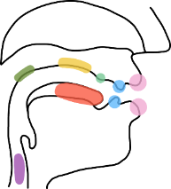
อวัยวะที่ใช้ในการออกเสียง
เสียง
รูป
เสียง
รูป
เสียง
รูป
เสียง
รูป
ริมฝีปาก
ฟัน
/ก/
ก
/ด/
ด ฎ ฑ
/พ/
ผ พ ภ
/ว/
ว
/ค/
ข ฃ ค ฅ ฆ
/ต/
ต ฏ
/ฟ/
ฝ ฟ
/อ/
อ
ปุ่มเหงือก
ลิ้น
/ง/
ง
/ท/
ท ธ ฑ ฒ ถ ฐ
/ม/
ม
/ฮ/
ห ฮ
เพดานแข็ง
เพดานอ่อน
/จ/
จ
/น/
น ณ
/ย/
ย ญ
/ช/
ฉ ช ฌ
/บ/
บ
/ร/
ร
เส้นเสียง
/ซ/
ซ ศ ษ ส
/ป/
ป
/ล/
ล ฬ
รูป
การใช้
รูป
การใช้
รูป
การใช้
เสียง
รูป
-ะ
อะ, เอะ, แอะ, โอะ, เอาะ, เออะ
-
อือ, เอือ
-อ
ออ
-
่
่
สามัญ
ั
สระอะที่มีตัวสะกด, อัว
-ุ
อุ
-ว
สระอัวที่มีตัวสะกด
-
เอก
่
-
-
สระเอะที่มีตัวสะกด, ประสม
กับตัว ก เป็นคำว่า ก็
ู
อู
-ย
ไอย, เอีย
็
โท
้
เ-
เอ, แอ, เอะ, แอะ, เออะ,
เออ, เอาะ, เอีย, เอือ, เอา
ฤ
เสียงริ เช่น ฤทธิ์, เสียงรึ เช่น หฤทัย, เสียงเรอ เช่น ฤกษ์
ตรี
๊
-า
อา, อำ, เอา, เอาะ
จัตวา
๋
ิ
-
อิ, อี, อึ, อือ, เอีย, เอือ
โ-
โอ, โอะ
ๅ
ๅษี
ฤ
เสียงรือ เช่น ฤ
**
เสียงวรรณยุกต์จะผันตาม
-
อี, เอีย
ใ-
ใอ
ฦ
ลึ
่
ํ
-
อึ, อำ
ไ-
ไอ, ไอย
ๅ
ๅชา
ฦ
เสียงลือ เช่น ฦ
ไตรยางศ์
คำเป็น
คำตาย

Slide 52
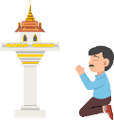
(ที่มีความหมายเหมือน
ใกล้เคียง หรือตรงข้าม)
คำที่มีความหมายในตัวเอง
พ้องเสียง
พ้องรูป
เกิดความหมายใหม่
อ่านเหมือน
เขียนเหมือน
พยางค์เดียว
พ่อ โจ๊ก ธูป ฟรี
หลายพยางค์
กะทิ สาหัส วิตามิน
ซ้อนเพื่อความหมาย
ซ้อนเพื่อเสียง
บ้านเมือง
ถ้วยโถโอชาม
พ้องรูป+เสียง
พ้องความหมาย
อ่าน, เขียนเหมือน
แปลเหมือน
*ข้อสังเกต*
(คำเดิม)
ถ้า คำมูล + คำมูล ไม่เกิดความหมายใหม่
ไม่ถือเป็นคำประสม
เกิดความหมายใหม่
เกิดความหมายใหม่
ใช้ไม้ยมก
เล่นเสียงวรรณยุกต์
เปลี่ยนจากเดิม
มีเค้าเดิม
ลูกช้าง
ลูกช้าง
เด็ก ๆ
ซ้วยสวย
ดาวเทียม
เตาผิง
(คำแทนชื่อคนซึ่งพูดกับเจ้าที่)
(ลูกของช้าง)

Slide 54
ให้นักเรียนเลือกคำตอบที่ถูกต้องที่สุดเพียงข้อเดียว
๑. คำในข้อใดมีวิธีการสร้างคำต่างกัน
ก.
ก.
จิตแพทย์ ราชการ วาทศิลป์
จิตแพทย์ ราชการ วาทศิลป์
ข.
ข.
เสื่อสาด บ้านเรือน ห่างไกล
เสื่อสาด บ้านเรือน ห่างไกล
ค.
ค.
เรียงเบอร์ ข้าวต้ม ที่นอน
เรียงเบอร์ ข้าวต้ม ที่นอน
ง.
ง.
ดีชั่ว หมอฟัน ตกใจ
ดีชั่ว หมอฟัน ตกใจ
เฉลย ข้อ ง. ดีชั่ว หมอฟัน ตกใจ
เพราะ ข้อ ก. ทุกคำเป็นคำสมาธ ข้อ ข. ทุกคำเป็นคำซ้อน ข้อ ค. ทุกคำเป็นคำประสม ข้อ ง. คำว่า ดีชั่ว เป็นคำซ้อน และหมอฟัน ตกใจ เป็นคำประสม

Slide 55
๒. คำประสมในข้อใดไม่มีความหมายเชิงเปรียบเทียบ
ก.
ก.
มือสะอาด ตีนกา
มือสะอาด ตีนกา
ข.
ข.
กันสาด แม่น้ำ
กันสาด แม่น้ำ
ค.
ค.
หมาวัด ไข่แดง
หมาวัด ไข่แดง
ง.
ง.
หัวสูง ลูกช้าง
หัวสูง ลูกช้าง
เฉลย ข้อ ข. กันสาด แม่น้ำ
เพราะ กันสาด แม่น้ำ เป็นคำที่มีความหมายตรงตัวทั้งหมด กล่าวคือ กันสาด หมายถึง แผงหรือส่วนที่ยื่นออกไปจากชายคาสำหรับกันฝน ส่วน แม่น้ำ หมายถึง ลำน้ำใหญ่ซึ่งเป็นที่รวม
ของลำธารทั้งปวง ส่วน มือสะอาด ตีนกา หมาวัด หัวสูง และลูกช้าง เป็นคำที่มีความหมาย
เชิงเปรียบเทียบ

Slide 56
๓. เพราะเหตุใด อำ ไอ ใอ เอา จึงไม่จัดว่าเป็นเสียงสระ
ก.
ก.
เพราะมีลักษณะเป็นพยางค์
เพราะมีลักษณะเป็นพยางค์
ข.
ข.
เพราะใช้รูปแทนเสียงสระ
เพราะใช้รูปแทนเสียงสระ
ค.
ค.
เพราะมีเสียงพยัญชนะ
เพราะมีเสียงพยัญชนะ
ง.
ง.
เพราะมีเสียงสระแท้
เพราะมีเสียงสระแท้
เฉลย ข้อ ก. เพราะมีลักษณะเป็นพยางค์
เพราะ อำ ไอ ใอ เอา ประกอบด้วย เสียงสระแท้และเสียงพยัญชนะสะกด จึงไม่นับเป็นเสียงสระ
อำ แทน สระอะ ที่มีเสียงพยัญชนะสะกด /ม/
ไอ และ ใอ แทน สระอะ ที่มีเสียงพยัญชนะสะกด /ย/
เอา แทน สระอะ ที่มีเสียงพยัญชนะสะกด /ว/
ในภาษาไทยจึงเรียกรูปสระเหล่านี้ว่า สระเกิน เพราะเป็นรูปสระที่มีเสียงพยัญชนะรวมอยู่ด้วย

Slide 57
๔. ข้อใดเป็นคำซ้อนเพื่อเสียงทุกคำ
ก.
ก.
เสื่อสาด ราบคาบ มาดหมาย
เสื่อสาด ราบคาบ มาดหมาย
ข.
ข.
จิ้มลิ้ม คัดเลือก เกรงกลัว
จิ้มลิ้ม คัดเลือก เกรงกลัว
ค.
ค.
ท้อแท้ รวบรวม อ้างว้าง
ท้อแท้ รวบรวม อ้างว้าง
ง.
ง.
ซุบซิบ แนะนำ ได้เสีย
ซุบซิบ แนะนำ ได้เสีย
เฉลย ข้อ ค. ท้อแท้ รวบรวม อ้างว้าง
เพราะ ท้อแท้ รวบรวม และอ้างว้าง เป็นคำซ้อนที่เกิดจากการนำคำที่มีเสียงคล้องจอง มาซ้อนกัน ส่วน เสื่อสาด มาดหมาย คัดเลือก เกรงกลัว แนะนำ และได้เสีย เป็นคำซ้อน เพื่อความหมายทั้งสิ้น

Slide 58
๕. ข้อใดกล่าวถึงพยัญชนะไทยถูกต้องที่สุด
ก.
ก.
ร ล ว เป็นพยัญชนะเสียงเบา ขณะที่ออกเสียงไม่มีลมผ่านเส้นเสียง
ร ล ว เป็นพยัญชนะเสียงเบา ขณะที่ออกเสียงไม่มีลมผ่านเส้นเสียง
ข.
ข.
ฐานกรณ์ คือ จุดเริ่มต้นในการออกเสียงพยัญชนะ
ฐานกรณ์ คือ จุดเริ่มต้นในการออกเสียงพยัญชนะ
ค.
ค.
เสียงพยัญชนะเกิดจากลมที่ผลักออกมาจากช่องท้อง
เสียงพยัญชนะเกิดจากลมที่ผลักออกมาจากช่องท้อง
ง.
ง.
เสียงพยัญชนะไทยมี 21 เสียง
เสียงพยัญชนะไทยมี ๒๑ เสียง
เฉลย ข้อ ง. เสียงพยัญชนะไทยมี ๒๑ เสียง
เพราะข้อ ก. ที่ถูกต้อง คือ เสียง ร ล ว เป็นพยัญชนะที่เมื่อจะออกเสียง จะมีการปล่อยลมบางส่วน ผ่านอวัยวะบริเวณช่องปาก เพื่อทำให้เกิดเสียงที่ต้องการ และ ข้อ ข. และ ค. ที่ถูกต้อง คือ จุดเริ่มต้นในการออกเสียงพยัญชนะ คือ ปอด หลอดลม เส้นเสียง จากนั้นลมจะถูกปล่อยผ่านช่องปาก เกิดเป็นเสียงพยัญชนะต่าง ๆ

Slide 59
๖. อวัยวะในข้อใดที่ช่วยในการออกเสียงสระ
ก.
ก.
ลิ้นกับริมฝีปาก
ลิ้นกับริมฝีปาก
ข.
ข.
ลิ้นกับเพดาน
ลิ้นกับเพดาน
ค.
ค.
ปากกับจมูก
ปากกับจมูก
ง.
ง.
ลิ้นกับฟัน
ลิ้นกับฟัน
เฉลย ข้อ ก. ลิ้นกับริมฝีปาก
เพราะการออกเสียงสระในภาษาไทยจะใช้ส่วนของลิ้น คือ ลิ้นส่วนหน้า ส่วนกลาง และ ส่วนหลัง ส่วนระดับความสูงต่ำของลิ้น รวมถึงรูปริมฝีปาก เพื่อช่วยกำหนดเสียงสระแต่ละเสียงให้ชัดเจน

Slide 60
๗. ข้อใดมีคำที่ใช้เสียงพยัญชนะต้นแตกต่างจากข้ออื่น
ก.
ก.
ตาตกจากต้นปาล์ม
ตาตกจากต้นปาล์ม
ข.
ข.
บ้านป้ากินไก่อบกัน
บ้านป้ากินไก่อบกัน
ค.
ค.
ทหารป้องกันชายแดน
ทหารป้องกันชายแดน
ง.
ง.
งานเลี้ยงวันนี้สนุกมาก
งานเลี้ยงวันนี้สนุกมาก
เฉลย ข้อ ง. งานเลี้ยงวันนี้สนุกมาก
เพราะข้อ ง. มีหน่วยเสียงพยัญชนะต้นแบบอักษรนำ คือ คำว่า สนุก มีเสียงพยัญชนะต้นสองเสียงประสมกัน โดยพยางค์แรกมีสระอ่านออกเสียงกึ่งเสียง และพยางค์ต่อมาออกเสียงเหมือน ห นำ ส่วนข้อ ก. ข. และ ค. มีเสียงพยัญชนะต้นเดี่ยวทุกคำ

Slide 61
๘. ข้อใดกล่าวไม่ถูกต้อง
ก.
ก.
อกหัก เป็นคำประสมที่มีความหมายเปลี่ยนไปจากเดิม
อกหัก เป็นคำประสมที่มีความหมายเปลี่ยนไปจากเดิม
ข.
ข.
บ้านช่อง เป็นคำประสมที่เกิดจากการย่อคำว่า ตึกรามบ้านช่อง
บ้านช่อง เป็นคำประสมที่เกิดจากการย่อคำว่า ตึกรามบ้านช่อง
ค.
ค.
รถบรรทุก เป็นคำประสมที่เกิดความหมายใหม่ แต่ยังมีเค้าความหมายเดิม
รถบรรทุก เป็นคำประสมที่เกิดความหมายใหม่ แต่ยังมีเค้าความหมายเดิม
ง.
ง.
คำประสมเป็นการนำคำตั้งแต่ ๒ คํา ขึ้นไปมารวมกัน แล้วได้ความหมายใหม่
คำประสมเป็นการนำคำตั้งแต่ ๒ คํา ขึ้นไปมารวมกัน แล้วได้ความหมายใหม่
เฉลย ข้อ ข. บ้านช่อง เป็นคำประสมที่เกิดจากการย่อคำว่าตึกรามบ้านช่อง
เพราะข้อ ข. บ้านช่องเป็นคำซ้อนที่เกิดจากการนำคำมูลที่มีความหมายคล้ายกันมาซ้อนกัน

Slide 62
๙. ข้อใดมีคำพ้องมากที่สุด
ต้นไม้นานาพรรณที่นี่ เราคัดเลือกพันธุ์อย่างดี
มีมากกว่าพันชนิด
ต้นไม้นานาพรรณที่นี่ เราคัดเลือกพันธุ์อย่างดี
มีมากกว่าพันชนิด
ก.
ก.
ทิดมีเอาไซไปดักปลาบริเวณใต้ต้นไทร ณ ริมน้ำวัด ทางทิศเหนือของหมู่บ้าน
ทิดมีเอาไซไปดักปลาบริเวณใต้ต้นไทร ณ ริมน้ำวัด ทางทิศเหนือของหมู่บ้าน
ข.
ข.
นักเรียนจงตั้งใจศึกษา ซึมซับความรู้ที่ครูสอนสั่ง
เพราะมันมีค่ามากกว่าทรัพย์สินนับแสน
นักเรียนจงตั้งใจศึกษา ซึมซับความรู้ที่ครูสอนสั่ง
เพราะมันมีค่ามากกว่าทรัพย์สินนับแสน
ค.
ค.
ในกาลนั้น ท่านฝากกลอนกานท์ถึงข้าผู้นี้ทุกคืนวัน
แต่เมื่อหลายทิวาราตรีพ้นผ่าน ท่านกลับลืม
ในกาลนั้น ท่านฝากกลอนกานท์ถึงข้าผู้นี้ทุกคืนวัน
แต่เมื่อหลายทิวาราตรีพ้นผ่าน ท่านกลับลืม
ง.
ง.
เฉลย ข้อ ง. ในกาลนั้น ท่านฝากกลอนกานท์ถึงข้าผู้นี้ทุกคืนวัน แต่เมื่อหลายทิวาราตรีพ้น
ผ่าน ท่านกลับลืม
เพราะข้อ ง. มีคำพ้องเสียง คือ กาล-กานท์ และคำพ้องความหมาย คืนวัน-ทิวาราตรี
ส่วน ข้อ ก. มีคำพ้องเสียง คือ พรรณ-พันธุ์-พัน ข้อ ข. มีคำพ้องเสียง คือ ไซ-ไทร
และข้อ ค. มีคำพ้องเสียง คือ ซับ-ทรัพย์

Slide 63
๑๐. คำในข้อใดเมื่อออกเสียงจะมีลักษณะริมฝีปากต่างจากข้ออื่น
ก.
ก.
เพราะ
เพราะ
ข.
ข.
วานิลลา
วานิลลา
ค.
ค.
โลกกลม
โลกกลม
ง.
ง.
กลมกล่อม
กลมกล่อม
เฉลย ข้อ ข. วานิลลา
เพราะข้อ ข. ประสมด้วยสระอาและอิ ซึ่งริมฝีปากจะมีลักษณะอ้าและเหยียดเล็กน้อย ส่วนข้อ ก. ค. และ ง. ประสมด้วยสระอู เอาะ โอ โอะ ออ ซึ่งริมฝีปากจะมีลักษณะห่อกลม

